Slide 2
لمن ظهرت نجمة الميلاد
المجوس

Slide 3
لم يرجع المجوس ليخبروا الملك بمكان الرب يسوع , فأمر الملك بقتل …….الاطفال الذين عمرهم
سنتين أو أقل

Slide 4
شيخ فرح جدا برؤية الطفل يسوع , من هو ؟
سمعان الشيخ

Slide 5
ما الاناجيل التى ذُكرت فيها قصة الميلاد ؟
متى ولوقا

Slide 6
من أخبر الرعاة بميلاد الرب يسوع ؟
الملائكة

Slide 7
من كان الملك وقت ميلاد الرب يسوع ؟
هيرودس

Slide 8
ما الهدايا التى قدمها المجوس للرب يسوع ؟
ذهبا ولبانا ومرا

Slide 9
ظهر الملاك ليوسف ليقول له ان يهرب هو والطفل وأمه إلى ...........
مصر

Slide 10
إلي أي مدينة تنسب القديسة العذراء ؟
الناصرة

Slide 11
معنى اسم يسوع؟
الله يخلص

Slide 12
من ملك عوضا عن هيرودس الذى قتل اطفال بيت لحم؟
ارخيلاوس

Slide 13
خدمت العذراء مريم اليصابات لمدة؟
ثلاثة اشهر

Slide 14
ماهى رموز الهدايا التى قدمها المجوس للطفل يسوع عند ولادتة؟
الذهب رمز الملك
اللبان رمز الكهنوت
المر رمز الالام

Slide 15
لماذ ولد السيد المسيح فى مزود البقر؟
1- يعلمنا الاتضاع
2-المزود هو المكان الذى تؤخذ من الذبائح و السيد المسيح هو الذبيحة المقدمة عننا

Slide 16
من قائل: لاتخافي يا مريم لانك قد وجدتي نعمة عند الله ؟
الملاك جبرائيل

Slide 17
بعد رجوع العائله المقدسة لارض اسرائيل سكنوا فى ……..
الناصرة

Slide 18
معنى عمانوئيل ؟
الله معنا

Slide 19
" لذلك القدوس المولود منك يدعى ..." (لو1: 35).
ابن الله

Slide 20
يعتبر عيد الميلاد من الاعياد السيدية ..........
الكبرى

Slide 21
مدة صوم الميلاد ..........
43 يوم

Slide 22
من انا ( اكبر من السيد المسيح بستة اشهر)
يوحنا المعمدان

Slide 23
ضع علامة صح ام خطأ

Slide 24
رأى الرعاة النجم فى المشرق فذهبوا ليسجدوا للملك
خطأ
المجوس

Slide 25
اخبر ملاك الرب الرعاة بميلاد الطفل يسوع
صح

Slide 26
نحتفل بعيد الميلاد يوم .....كيهك
29كيهك

Slide 27
من القائل و لمن قيلت

Slide 28
ما عسى ان تكون هذة التحية
العذراء مريم عندما ظهر لها الملاك

Slide 29
اين هو المولود ملك اليهود
المجوس --- هيرودس الملك

Slide 30
اذهبوا و افحصوا بالتدقيق عن الصبى و متى وجدتموة فاخبرونى لكى اتى انا ايضا و اسجد لة
هيرودس الملك ------المجوس

Slide 31
خلى بالك من الصورة
ها نعرض دلوقتى صور و نكتشف هل الصورة صحيحة ولا خطأ

Slide 32
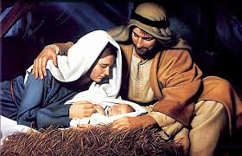

Slide 33
الصورة خطأ طبعا لان يوسف النجار لما اخذ العذراء مريم معة الى بيتة كخطيب كان شيخ و عمرة تجاوز التسعين عاما فلا يجوز ان يكون فى صورة الميلاد شاب صغير و الصورة الصحيحة

Slide 34
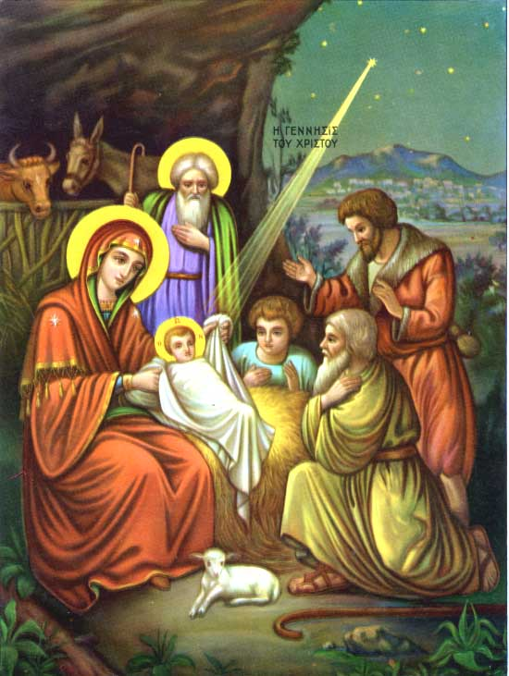
الصورة الصحيحة

Slide 35
الصورة الثانية

Slide 36
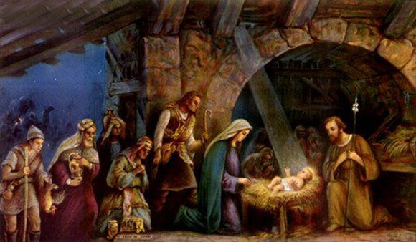
2-

Slide 37
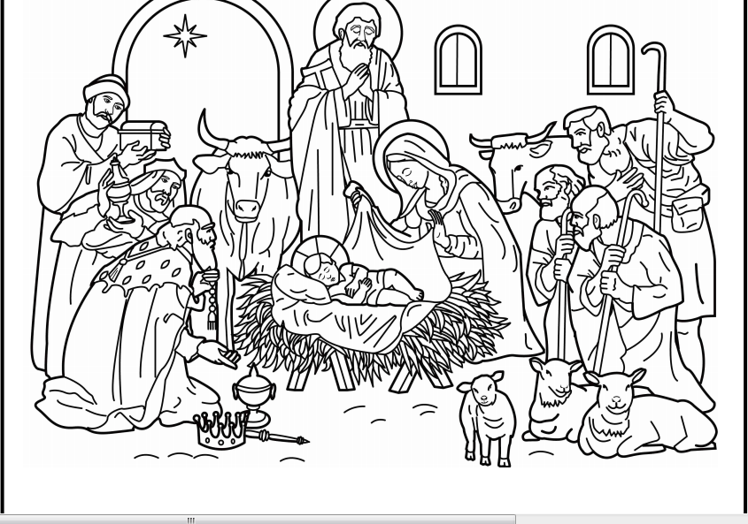

Slide 38
خطأ لان الرعاة و المجوس لم يتقابلوا فى المزود لان الرعاة زاروا المسيح فى المزود والمجوس أتوا إلي أورشليم بعد الميلاد بسنتين حيث كانت الأسرة في ذلك الوقت في أحد بيوت بيت لحم وكان الطفل يسوع ابن سنتين. ولذا قال الإنجيلي متي إن المجوس أتوا إلي "البيت" ولم يقل "المذود" وأنهم رأوا "الصبي" ولم يقل "الطفل"

Slide 39
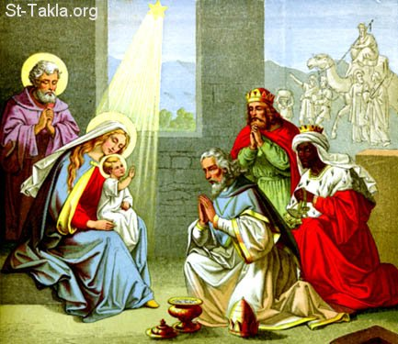
الصورة الصحيحة للمجوس

Slide 40
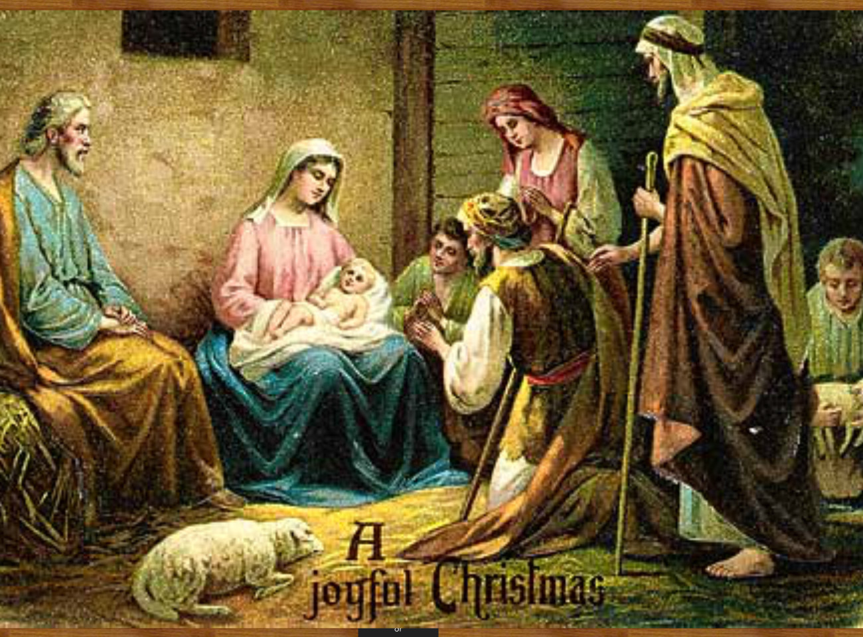
الصورة الصحيحة للرعاة

Slide 41
الصورة الثالثة

Slide 42
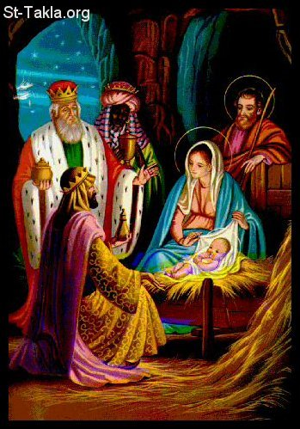
ماهو الخطأ فى الصورة

Slide 43
الخطأ ان لم يذكر الانجيل ان عدد المجوس ثلاثة فقط و انما تم الربط بين العدد و الهدايا و لكن من الممكن ان يكون المجوس اكثر من ثلاثة

Slide 44
الأسماء التي دعى بها الرب في قصة تجسده ؟
دعى اسمه يسوع
دعى عمانوئيل
دعى ابن الله.
دعى المسيح الرب.

Slide 45
كان .......أول من آمن من الأمم بالمسيح الرب. ومن الواضح أن أول ثمرة للإيمان بالمسيح بين اليهود كانت........
المجوس
الرعاة

